Slide 2
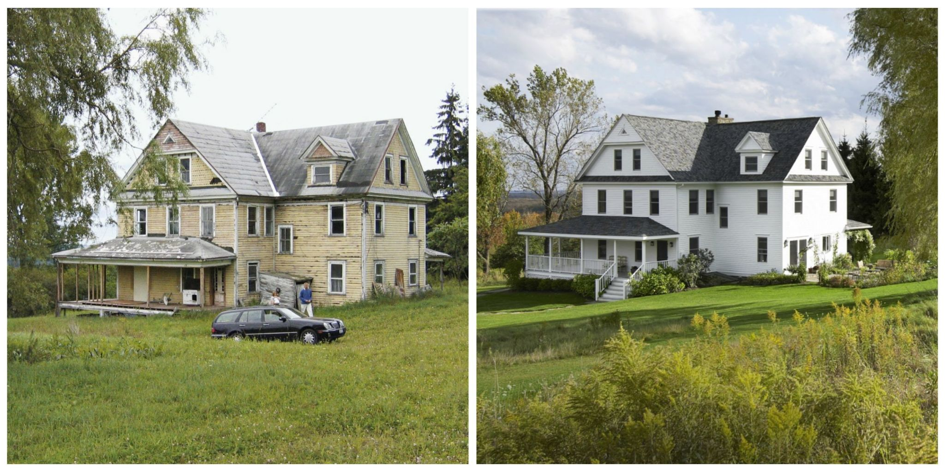
Society’s View
God’s View

Slide 3
GOD’S VIEW OF THE CHURCH
LA VISIÓN DE DIOS SOBRE LA IGLESIA

Slide 4
Ephesians 1:3 (ESV)
³ Blessed be the God and Father of our Lord Jesus Christ, who has blessed us in Christ with every spiritual blessing in the heavenly places,
Efesios 1:3 (LBLA)
³ Bendito sea el Dios y Padre de nuestro Señor Jesucristo, que nos ha bendecido con toda bendición espiritual en los lugares celestiales en Cristo,
GOD’S VIEW OF THE CHURCH
LA VISIÓN DE DIOS SOBRE LA IGLESIA

Slide 5
Ephesians 1:4 (ESV)
⁴ even as he chose us in him before the foundation of the world, that we should be holy and blameless before him. In love
Efesios 1:4 (LBLA)
⁴ según nos escogió en Él antes de la fundación del mundo, para que fuéramos santos y sin mancha delante de Él. En amor
GOD’S VIEW OF THE CHURCH
LA VISIÓN DE DIOS SOBRE LA IGLESIA

Slide 6
Ephesians 1:5–6 (ESV)
⁵ he predestined us for adoption to himself as sons through Jesus Christ, according to the purpose of his will, ⁶ to the praise of his glorious grace, with which he has blessed us in the Beloved.
Efesios 1:5–6 (LBLA)
⁵ nos predestinó para adopción como hijos para sí mediante Jesucristo, conforme al beneplácito de su voluntad, ⁶ para alabanza de la gloria de su gracia que gratuitamente ha impartido sobre nosotros en el Amado.
GOD’S VIEW OF THE CHURCH
LA VISIÓN DE DIOS SOBRE LA IGLESIA

Slide 7
Ephesians 1:7–8 (ESV)
⁷ In him we have redemption through his blood, the forgiveness of our trespasses, according to the riches of his grace, ⁸ which he lavished upon us, in all wisdom and insight
Efesios 1:7–8 (LBLA)
⁷ En Él tenemos redención mediante su sangre, el perdón de nuestros pecados según las riquezas de su gracia ⁸ que ha hecho abundar para con nosotros. En toda sabiduría y discernimiento
GOD’S VIEW OF THE CHURCH
LA VISIÓN DE DIOS SOBRE LA IGLESIA

Slide 8
Ephesians 1:9–10 (ESV)
⁹ making known to us the mystery of his will, according to his purpose, which he set forth in Christ ¹⁰ as a plan for the fullness of time, to unite all things in him, things in heaven and things on earth.
Efesios 1:9–10 (LBLA)
⁹ nos dio a conocer el misterio de su voluntad, según el beneplácito que se propuso en Él, ¹⁰ con miras a una buena administración en el cumplimiento de los tiempos, es decir, de reunir todas las cosas en Cristo, tanto las que están en los cielos, como las que están en la tierra. En Él
GOD’S VIEW OF THE CHURCH
LA VISIÓN DE DIOS SOBRE LA IGLESIA

Slide 9
Ephesians 1:11–12 (ESV)
¹¹ In him we have obtained an inheritance, having been predestined according to the purpose of him who works all things according to the counsel of his will, ¹² so that we who were the first to hope in Christ might be to the praise of his glory.
Efesios 1:11–12 (LBLA)
¹¹ también hemos obtenido herencia, habiendo sido predestinados según el propósito de aquel que obra todas las cosas conforme al consejo de su voluntad, ¹² a fin de que nosotros, que fuimos los primeros en esperar en Cristo, seamos para alabanza de su gloria.
GOD’S VIEW OF THE CHURCH
LA VISIÓN DE DIOS SOBRE LA IGLESIA

Slide 10
Ephesians 1:13–14 (ESV)
¹³ In him you also, when you heard the word of truth, the gospel of your salvation, and believed in him, were sealed with the promised Holy Spirit, ¹⁴ who is the guarantee of our inheritance until we acquire possession of it, to the praise of his glory.
Efesios 1:13–14 (LBLA)
¹³ En Él también vosotros, después de escuchar el mensaje de la verdad, el evangelio de vuestra salvación, y habiendo creído, fuisteis sellados en Él con el Espíritu Santo de la promesa, ¹⁴ que nos es dado como garantía de nuestra herencia, con miras a la redención de la posesión adquirida de Dios, para alabanza de su gloria.
GOD’S VIEW OF THE CHURCH
LA VISIÓN DE DIOS SOBRE LA IGLESIA

Slide 11
WHY DOES GOD HAVE THIS VIEW?
¿POR QUÉ DIOS TIENE ESTA OPINIÓN?

Slide 12
Ephesians 1:3 (ESV)
³ Blessed be the God and Father of our Lord Jesus Christ, who has blessed us in Christ with every spiritual blessing in the heavenly places,
Ephesians 2:6 (ESV)
⁶ and raised us up with him and seated us with him in the heavenly places in Christ Jesus,
Efesios 1:3 (LBLA)
³ Bendito sea el Dios y Padre de nuestro Señor Jesucristo, que nos ha bendecido con toda bendición espiritual en los lugares celestiales en Cristo,
Efesios 2:6 (LBLA)
⁶ y con Él nos resucitó, y con Él nos sentó en los lugares celestiales en Cristo Jesús,
WHY DOES GOD HAVE THIS VIEW?
¿POR QUÉ DIOS TIENE ESTA OPINIÓN?

Slide 13
Ephesians 1:1 (ESV)
¹ Paul, an apostle of Christ Jesus by the will of God, To the saints who are in Ephesus, and are faithful in Christ Jesus:
Ephesians 1:22–23 (ESV)
²² And he put all things under his feet and gave him as head over all things to the church, ²³ which is his body, the fullness of him who fills all in all.
Efesios 1:1 (LBLA)
¹ Pablo, apóstol de Cristo Jesús por la voluntad de Dios: A los santos que están en Efeso y que son fieles en Cristo Jesús:
Efesios 1:22–23 (LBLA)
²² Y todo sometió bajo sus pies, y a Él lo dio por cabeza sobre todas las cosas a la iglesia, ²³ la cual es su cuerpo, la plenitud de aquel que lo llena todo en todo.
WHY DOES GOD HAVE THIS VIEW?
¿POR QUÉ DIOS TIENE ESTA OPINIÓN?

Slide 14
LIVING ACCORDING TO HIS VIEW
VIVIR SEGÚN SU MIRADA

